Slide 1

v
第三章 栈和队列
3-1 引言

Slide 2
括号匹配问题
【问题】 判断给定表达式中所含括号是否正确配对。
【想法】 配对原则：右括号与其前面最近的尚未配对的左括号相配对。
顺序扫描表达式，将右括号与已经扫描过的最后一个尚未配对的左括号进行配对。
5 + ( (3 + 2) ×8 – 7) ÷ 3
5 + ( (3 + 2) ×8 – 7) ) ÷ 3
如何保存已经扫描过的尚未配对的左括号，并对其实施配对操作？
用栈保存，扫描到左括号进栈，扫描到右括号出栈
在实际问题的处理过程中，有些数据具有后到先处理的特点

Slide 3
进制转换问题
【问题】 将十进制数转换为二进制数。
【想法】 转换规则：除基取余，逆序排列。
2
23
1
2
11
1
(23)₁₀ = (10111)₂
2
5
1
2
2
0
2
1
1
如何保存得到的余数，使之能够逆序输出？
0
用栈保存，从最后进栈的元素开始输出
在实际问题的处理过程中，有些数据具有后到先处理的特点

Slide 4
函数嵌套调用
【问题】嵌套调用：在函数的执行过程中调用其他函数，返回到哪里？
【想法】为保证函数嵌套调用的正确执行，返回到调用位置。
主
函
数
main
A
B
D
E
如何保存调用位置？
C
用栈保存，返回最后进栈的位置
在实际问题的处理过程中，有些数据具有后到先处理的特点

Slide 5
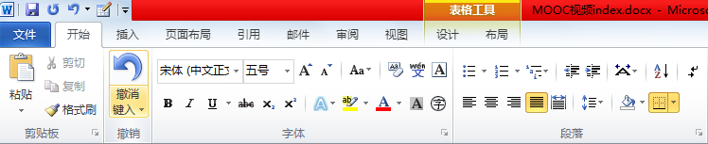
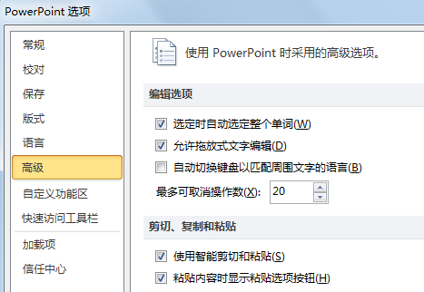
Office的撤销机制
人生无法后悔，所以且行且珍惜！
计算机后悔很容易，所以大胆往前走！

Slide 6


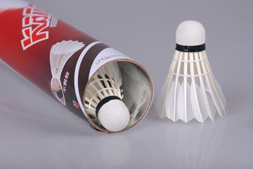
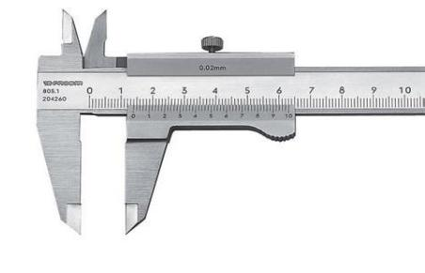
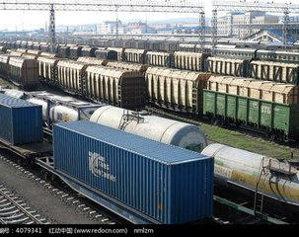
随处可见的栈结构

Slide 7
关于栈结构
什么是栈？在逻辑上有什么特点？在操作上有什么特性？
如何存储栈结构？
在不同的存储结构上，如何实现插入、删除、查找等基本操作？
在不同的存储结构上，基本操作的时空性能如何？

Slide 8
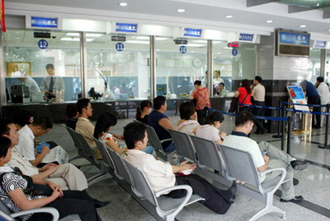
银行排队问题
【问题】 银行个人储户的储蓄业务。
【想法】 先来先服务原则，模拟排队，储户叫号后排在队尾，窗口顺次叫号。
如何保存正在等待的储户顺序？
用队列保存
在实际问题的处理过程中，有些数据具有先到先处理的特点

Slide 9

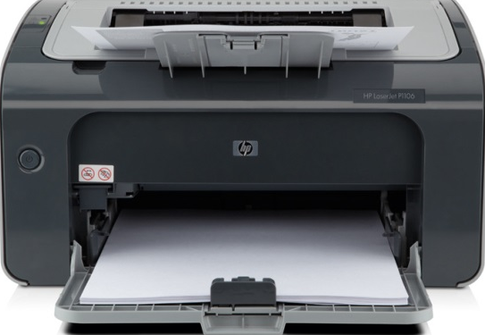

打印缓冲区
【问题】 多个用户共享打印机，保证打印功能。
【想法】 先来先服务原则，设置打印缓冲区，先送到缓冲区的先打印。
如何保存等待打印的文件？
用队列保存
在实际问题的处理过程中，有些数据具有先到先处理的特点

Slide 10
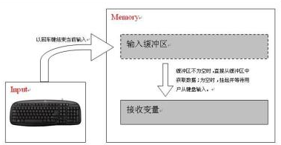



随处可见的队列

Slide 11
关于队列
什么是队列？在逻辑上有什么特点？在操作上有什么特性？
如何存储队列？
在不同的存储结构上，如何实现插入、删除、查找等基本操作？
在不同的存储结构上，基本操作的时空性能如何？

Slide 12
操作受限的线性表
栈与队列是两种特殊的线性表：
逻辑结构：线性
操作运算：限制在表的端点进行
插入和删除在同一端
顺序存储方式
存储方式
操作
顺序表
栈
线性表
队列
链表
插入在一端 删除在另一端
链接存储方式
仅是一种线性结构

Slide 13
v
第三章 栈和队列
3-2 栈

Slide 14
讲什么？
栈的定义及操作特性
栈的抽象数据类型定义
顺序栈的存储结构定义
顺序栈的实现
链栈的存储结构定义
链栈的实现

Slide 15
栈的定义
栈：限定仅在一端进行插入和删除操作的线性表
插入位置：1 ~ n+1
线性表
删除位置：1 ~ n
（a₁, …, a_{n-1}, a_{n}）
插入位置：n+1
栈
栈底
栈顶
删除位置：n
栈顶（top）：允许插入和删除的一端称为栈顶
栈底（bottom）：另一端称为栈底

Slide 16
栈的操作特性
插入
删除
插入：入栈、进栈、压栈
删除：出栈、弹栈
栈顶
a₃
空栈：不含任何数据元素的栈
a₂
条件判断
栈底
a₁
此时执行出栈操作，哪个元素可以出栈呢？
栈的操作特性：后进先出（Last In First Out，LIFO）

Slide 17
栈的操作特性
例：有三个元素按a、b、c的次序依次进栈，且每个元素只允许进一次栈，则可能的出栈序列有多少种？
情况一
出栈：c b a
情况二
出栈：b c a
c
b
b
能否得到如下出栈序列？
出栈：c a b
a
a
栈只是对插入和删除操作的位置进行了限制
并没有限定插入和删除操作进行的时间

Slide 18
栈的抽象数据类型定义
ADT Stack
DataModel
Operation
endADT
栈中元素具有相同类型及后进先出特性，相邻元素具有前驱和后继关系
InitStack：栈的初始化
DestroyStack ：栈的销毁
Push：入栈
Pop：出栈
GetTop：取栈顶元素
Empty：判空
相对于其他数据结构，栈的基本操作是确定的

Slide 19
顺序栈的存储结构定义
顺序栈：栈的顺序存储结构
什么是顺序存储？
0 1 2 3 4 5 6 7 8
a b c
top
如何改造数组实现栈的顺序存储呢？
如何表示栈底：用数组的一端作为栈底
如何表示栈顶：设变量top存储栈顶元素所在的下标

Slide 20
顺序栈的存储结构定义
0 1 2 … StackSize-1
a b c
栈顶指针
、游标
top
typedef struct
{
data[ ]; /*存放栈元素的数组*/
int top; /*栈顶位置，栈顶元素在数组中的下标*/
} SeqStack;
typedef int DataType; /*定义栈元素的数据类型，假设为int型*/
DataType
#define StackSize 100 /*假定栈元素最多100个*/
StackSize

Slide 21
顺序栈的实现——判空
0 1 2 … StackSize-1
判空的函数原型是什么？
Empty
输入：栈指针
功能：判断栈是否为空
输出：如果栈为空，返回 1；否则，返回 0
top
栈空：top=-1
int Empty(SeqStack *S)
{
if (S->top < 0) return 1;
else return 0;
}
★顺序栈的溢出问题：
上溢：栈满判断 S->top >= StackSize-1
下溢：栈空判断 S->top < 0

Slide 22
顺序栈的实现——入栈
0 1 2 … StackSize-1
入栈的函数原型是什么？
x
a b c
top
Push
输入：元素值x
功能：在栈顶插入一个元素x
输出：如果插入成功，栈顶增加了一个元素；否则返回失败信息
插入操作是否成功
操作接口： int Push(SeqStack *S, DataType x)

Slide 23
顺序栈的实现——入栈
0 1 2 … StackSize-1
x
a b c
top
栈满：top=StackSize-1
int Push(SeqStack *S, DataType x)
{
S->data[++S->top] = x;
return 1;
}
if (S->top == StackSize - 1) {
printf("上溢错误，插入失败\n"); return 0;
}
什么情况下无法入栈？
时间复杂度？

Slide 24
顺序栈的实现——出栈
0 1 2 … StackSize-1
出栈的函数原型是什么？
a b c
Pop
输入：无
功能：删除栈顶元素
输出：如果删除成功，返回被删元素值；否则返回失败信息
top
删除操作是否成功
操作接口： int Pop(SeqStack *S, DataType *ptr)

Slide 25
顺序栈的实现——出栈
0 1 2 … StackSize-1
a b c
top
int Pop(SeqStack *S, DataType *ptr)
{
*ptr = S->data[S->top--];
return 1;
}
栈空：top=-1
if (S->top < 0) {
printf("下溢错误，删除失败\n"); return 0;
}
什么情况下无法出栈？
*ptr = S->data[S->top];
取栈顶元素的实现？

Slide 26
链栈的存储结构定义
链栈：栈的链接存储结构
单链表是如何存储线性表的？
first
a₁
a₂
a_{i}
a_{n}
∧
top
a_{n}
栈顶
P：用链表的哪一端作为栈顶？
a_{n-1}
A：为方便操作，用链头作为栈顶
P：链栈需要加头结点吗？
P：单链表为什么加头结点？
a₁
A：链栈无须加头结点
∧

Slide 27
链栈的存储结构定义
top
a_{n}
栈顶
typedef int DataType; /*栈元素的数据类型，假设为int型*/
DataType
typedef struct Node
{
data; /*存放栈元素的数据域*/
struct Node *next; /*存放下一个结点的地址*/
} Node;
typedef struct
{
Node *top;
int length;
}Lstack_type; /*链栈的数据类型*/
a_{n-1}
a₁
∧

Slide 28
链栈的实现——入栈
LS
n
top
int Push(Lstack_type *LS, DataType x) {
Node *p;
p=(Node*)malloc(sizeof(Node));
if(p!=NULL) {
p->data = x;
p->next = LS->top;
LS-> top = p;
LS->length ++; return 1;
}
return 0;
}
p
x
top
a_{n}
a_{n-1}
a₁
∧
链栈的入栈操作如何判断是否栈满？
参数只用top指针有什么问题？

Slide 29
链栈的实现——出栈
top
a_{n}
int Pop(Lstack_type *LS, DataType *ptr)
{
*ptr = LS->top->data;
return 1;
}
p
Node *p;
top
a_{n-1}
if (LS->top == NULL) {
printf("下溢错误，删除失败\n"); return 0;
}
a₁
∧
LS-> top = LS-> top->next;
free(p);
空栈
top = NULL
什么情况下无法删除？

Slide 30
链栈的实现——销毁
栈销毁的函数原型是什么？
DestroyStack
输入：栈指针
功能：销毁栈，释放栈所占用的存储空间
输出：无
top
a_{n}
p
top
a_{n-1}
操作接口：void DestroyStack(Lstack_type *LS)
{
Node *p;
while (LS-> top != NULL)
{
p = LS->top;
LS-> top = LS-> top->next;
free(p);
}
}
a₁
∧

Slide 31
v
第三章 栈和队列
3-3 队列

Slide 32
讲什么？
队列的定义及操作特性
队列的抽象数据类型定义
顺序队列
循环队列的存储结构定义
循环队列的实现
链队列的存储结构定义
链队列的实现

Slide 33
队列的定义
队列：只允许在表的一端进行插入操作，在另一端进行删除操作
（a₁, a₂, …, a_{n-1}, a_{n}）
a₁ a₂ … a_{n}
a₁ a₂ … a_{n}
队列
栈
队尾：允许插入的一端，相应地，位于队尾的元素称为队尾元素
队头：允许删除的一端，相应地，位于队头的元素称为队头元素

Slide 34
队列的操作特性
例：有三个元素按a、b、c的次序依次入队，且每个元素只允许进一次队，则出队序列是什么？
答：出队序列只有一种情况：a b c
出队
入队
插入：入队、进队
a
b
c
删除：出队
空队列：不含任何数据元素的队列
任何时候执行出队操作，一定是哪个元素呢？
队列的操作特性：先进先出（First In First Out，FIFO）

Slide 35
队列的抽象数据类型定义
ADT Stack
DataModel
Operation
endADT
队列中元素具有相同类型及先进先出特性，相邻元素具有前驱和后继关系
InitQueue：队列的初始化
DestroyQueue：队列的销毁
EnQueue：入队
DeQueue：出队
GetQueue：取队头元素
Empty：判空
与栈类似，队列的基本操作是确定的

Slide 36
顺序队列
顺序队列：队列的顺序存储结构
例：a₁a₂a₃a₄依次入队
0 1 2 3 4
a₁
a₂
a₃
a₄
rear
如何改造数组实现队列的顺序存储？
入队操作的时间性能？
如何表示队头：用数组的一端作为队头，从下标 0 处开始存放
如何表示队尾：设变量rear存储队尾元素所在的下标

Slide 37
顺序队列
顺序队列：队列的顺序存储结构
例：a₁a₂依次出队
0 1 2 3 4
a₂
a₃
a₄
rear
如何改造数组实现队列的顺序存储？
出队操作的时间性能？
如何表示队头：用数组的一端作为队头，从下标 0 处开始存放
如何表示队尾：设变量rear存储队尾元素所在的下标

Slide 38
顺序队列
如何改进出队操作的时间性能？
例：a₁a₂依次出队
0 1 2 3 4
a₁
a₂
a₃
a₄
front
rear
设置队头、队尾两个位置指针
入队、出队时间性能均是O(1)
约定：队头front存储队头元素的前一个位置，队尾rear存储队尾元素位置

Slide 39
顺序队列
front
rear
入队
入队
出队
入队
队列中元素个数小于数组大小，但由于尾指针已超出数组空间的上界而不能入队——“假溢出问题”

Slide 40
循环队列
如何解决假溢出呢？
如何使数组下标循环呢？
0 1 2 3 4
a₆
a₃
a₄
a₅
front
rear
循环队列：队列采用顺序存储，并且数组是头尾相接的循环结构
if (rear + 1 > 4)
rear = 0;
else
rear++;
rear = (rear + 1) % 5
编程技巧：求模（正余数）使得数组下标循环

Slide 41
循环队列的存储结构定义
0 1 2 3 4
a₂
a₃
a₄
front
rear
typedef struct
{
data[ ]; /*存放队列元素的数组*/
int front, rear; /*队头和队尾的位置*/
} CirQueue;
#define QueueSize 100 /*定义数组的最大长度*/
QueueSize
typedef int DataType; /*队列元素的数据类型，假设为int型*/
DataType

Slide 42
循环队列的实现——初始化
循环队列：队列采用顺序存储，并且数组是头尾相接的循环结构
设置队头、队尾两个位置指针
0 1 2 3 4
front
rear
int Empty(CirQueue *Q)
{
if (Q->rear == Q->front) return 1;
else return 0;
}
void InitQueue(CirQueue *Q)
{
Q->front = Q->rear = -1;
}

Slide 43
队空和队满
如何判断循环队列的队空、队满？
例，m=5 初始状态和操作过程如下:
方法1 用一个计数变量c记队列中的元素个数
初始化队列时，c=0;
当入队时，计数变量＋1（ c++）
当出队时，计数变量－1 （c--）
当计数变量=＝MAXNUM时，队满
当计数变量=＝0 时，队空
C
F入队
C
B
D
B
D
rear
A
E
A
E
F
连续4
次出队
front
队满：
front== rear
rear
front
方法2 设一个标志位来区别队列是空还是满
初始化队列时，标志位为false
入队后，若front==rear，则置标志位为true
出队后，将标志位置为false
当 front==rear, 且标志位为true时，队满。
当 front==rear, 但标志位为false时，队空。
front
E出队
E
front
rear
rear
队空：
front==rear

Slide 44
队空和队满
如何判断循环队列的队空、队满？
方法3 牺牲一个元素空间，来区别队空或队满。
0 1 2 3 4
0 1 2 3 4
a₆ a₂ a₄ a₅
a₁ a₂ a₄ a₅
rear
front
front
rear
队空的判定条件：front == rear
队满的判定条件：(rear+1) % QueueSize == front

Slide 45
循环队列的实现——入队
0 1 2 3 4
a₃
a₄
x
front
rear
int EnQueue(CirQueue *Q, DataType x)
{
Q->data[Q->rear] = x;
return 1;
}
if ((Q->rear + 1) % QueueSize == Q->front) {
printf("上溢错误，插入失败\n"); return 0;
}
Q->rear = (Q->rear + 1) % QueueSize;
时间复杂度是多少？

Slide 46
循环队列的实现——出队
0 1 2 3 4
a₂
a₃
a₄
front
rear
int DeQueue(CirQueue *Q, DataType *ptr)
{
*ptr = Q->data[Q->front];
return 1;
}
if (Q->rear == Q->front) {
printf(“下溢错误，删除失败\n"); return 0;
}
Q->front = (Q->front + 1) % QueueSize;
*ptr = Q->data[(Q->front + 1) % QueueSize];
取队头元素的实现？

Slide 47
链队列的存储结构定义
链队列：队列的链接存储结构
first
a₁
a₂
a_{i}
a_{n}
∧
front
rear
P：用链表的哪一端作为队头？哪一端作为队尾？
A：链头作为队头，出队时间为O(1)
链尾作为队尾，入队时间为O(n)
设置队尾指针rear
P：链队列需要加头结点吗？

Slide 48
链队列的存储结构定义
a₁
a₂
a_{i}
a_{n}
∧
front
rear
typedef int DataType; /*定义队列元素的数据类型，假设为int型*/
DataType
typedef struct Node /*定义链队列的结点结构*/
{
data;
struct Node *next;
} Node;
typedef struct /*定义链队列*/
{
Node *front, *rear;
} LinkQueue;

Slide 49
链队列的实现——入队
a₁
a₂
∧
a_{i}
a_{n}
x
∧
front
rear
s
front
front
∧
∧
∧
没有头结点会怎样？
x
x
rear
s
rear
s
void EnQueue(LinkQueue *Q, DataType x)
{
Node *s = (Node *)malloc(sizeof(Node));
s->data = x; s->next = NULL;
Q->rear->next = s; Q->rear = s;
}
时间复杂度是多少？
Q->rear = s; Q->front = s;

Slide 50
链队列的实现——出队
边界情况：队列中只有一个元素
p
p
a₁
a₂
∧
a₁
a_{i}
a_{n}
∧
∧
front
rear
front
rear
int DeQueue(LinkQueue *Q, DataType *ptr)
{
Node *p;
p = Q->front->next; *ptr = p->data;
Q->front->next = p->next;
free(p); return 1;
}
if (Q->rear == Q->front) {
printf("下溢错误，删除失败\n"); return 0;
}
if (p->next == NULL) Q->rear = Q->front;

Slide 51
链队列的实现——销毁
p
a₁
a₂
a_{i}
a_{n}
∧
front
rear
void DestroyQueue(LinkQueue *Q)
{
Node *p = Q->front;
while (p != NULL)
{
Q->front = p->next;
free(p);
p = Q->front;
}
}
链队列是动态存储分配，需要释放链队列所有结点的存储空间

